Slide 1
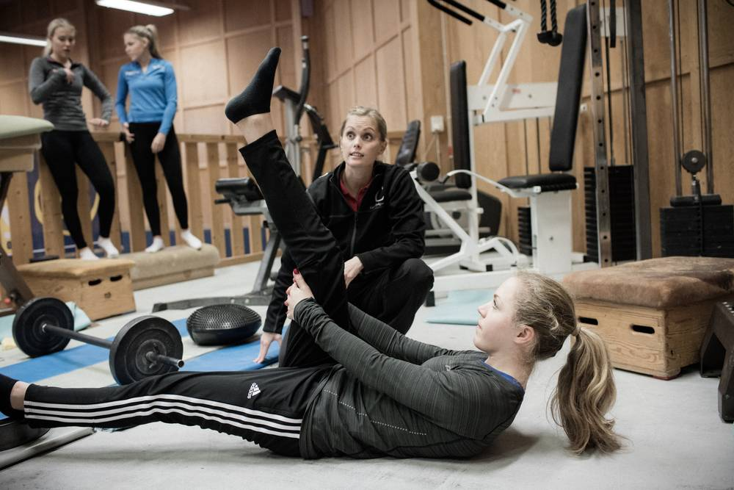
Akuta skador
Material från Gymnastikförbundet: Hantera skador och rehab

Slide 2
Idrottsskador står för nästan en tredjedel av alla skador som drabbar barn och ungdomar. En stor andel av de som utövar elitidrott har därför någon gång upplevt en skada. Förutom att en skada kan vara en fysisk utmaning kan den även påverka mentalt. På grund av skadan tvingas du avstå från det som du kanske gillar mest av allt, gymnastiken.
Det är lätt att tappa motivationen när du behöver fokusera på att reparera din kropp, i stället för att utmana gränserna för vad kroppen kan göra i träningen. Men med rätt inställning och en välplanerad och stegvis ökad belastning i träningen kan det faktiskt vara möjligt att komma tillbaka starkare än innan skadan.

Slide 3
Kroppen utsätts för höga belastningar inom gymnastiken, i en landning kan belastningen uppgå till över tio gånger din kroppsvikt. Det är delvis detta som gör att skador inom gymnastiken ofta är ganska omfattande, när de väl inträffar.
Skador inom gymnastiken varierar något mellan disciplinerna. De akuta skadorna uppstår oftast på
Fot och underben
Knä
Rygg
Det beror troligtvis på att belastningen är som störst på benen i de flesta moment inom gymnastiken. För överbelastningsbesvär är det tvärtom ryggen som dominerar. Därefter kommer fot, underben och knä.

Slide 4
En akut skada (trauma) sker oftast hastigt och utan förvarning, när påfrestningen blir för hög mot vad vävnad och strukturer klarar av. Akuta skador sker vanligtvis vid acceleration, inbromsning, stäm eller landning och kan inträffa med eller utan kroppskontakt med någon annan.
Exempel på akuta skador inom gymnastiken:
fotledsstukning
tzukafot (en kraftig uppåtböjning av foten i en underroterad landning)
knävridning (ligamentskador och korsbandsskada)
muskelbristning i baksida lår
översträckning i armbåge
översträckning eller kompression i ryggen, exempelvis vid en kraftigt ökad bakåtböjning.

Slide 5
Fraktur – Skada på skelett
Vid ett trauma uppstår ofta en smärta i kombination med svullnad. Svullnaden orsakas av en blödning, på grund av den bristning som skett i mjukvävnaden (ledkapsel, muskel, senfäste, ligament/ledband). Den kan också orsakas av en spricka eller skada på skelettet (fraktur).
Barnskelettet är mjukare och hårdnar gradvis fram tills kroppen har växt klart. Därför är det vanligare att det uppstår en skada i skelettet hos barn, än på ligamenten/ledbanden – som inte är lika elastiska hos vuxna.

Slide 6
Fraktur – Skada på skelett
En stukning kan medföra att ligamentet drar med sig en liten benbit (avulsionsfraktur). Det kan vara svårt att avgöra och därför är det alltid viktigt att söka vård för en bedömning av läkare.
Sök vård
om det inte går att belasta utan att halta
svullnad och/eller smärta kvarstår mer än 24 timmar.
Muskelbristningar brukar dyka upp när träningen blir mer intensiv och skelettet växt klart, i 16–18-årsåldern. Musklerna hänger inte alltid med i tillväxten av skelettet. Därför ska du inte forcera en rörelse med kraft eller hastighet för att klara ett moment – det kan riskera en skada på apofysen (området där senan fäster in i skelettet i närheten av tillväxtzonen).

Slide 7
Generell behandling vid skada Akut omhändertagande
P. O. L. I. C. E.
Protection – Skydda det skadade området.
Optimal loading - Syftar till att tidigt belasta strukturer på rätt nivå för att främja läkning.
Ice – Kyla för smärtlindring.
Compression – Tryck för att stoppa blödningen.
Elevation – Högläge av den skadade kroppsdelen, för att minska blödningen.
Notes:
Vid en olycka är det är bra att veta vad du ska göra. Om du tar hand om skadan snabbt, är risken mindre för allvarliga konsekvenser. Det kan också påskynda läkning och rehabilitering. De flesta akuta skador hanteras på samma sätt, oavsett om det är muskel, sena, ligament eller skelett som har skadats.
Gå igenom akronymen POLICE – Minnesregel för behandling av skador
Gör så här vid en akut skada:
Avbryt omedelbart idrottsaktiviteten - Om möjligt förflytta dig från platsen om du eller någon annan riskerar att skada er.
Snabb kompression inom 30 sekunder - Kompression är mycket viktigt efter akut mjukdelsskada för att öka trycket över vävnaden och motverka svullnad. Kompression kan kombineras med kyla för att öka trycket mer lokalt och som smärtlindring.
Högläge 20 minuter - Håll den skadade kroppsdelen i högläge i 20 minuter. I detta läge är det okej att tår eller fingrar vitnar. Gör det alltför ont kan du släppa och linda om snabbt igen.
Linda om med halv elasticitet - Efter 20 minuter ska kroppsdelen lindas om med halva elasticiteten. Då ska inte närliggande kroppsdelar (exempelvis tår om det är en fot som är skadad) vitna eller göra ont. Behåll vid behov lindningen två-tre dagar och om svullnad kvarstår håller du kroppsdelen i högläge och rör på den skadade kroppsdelen för att hålla igång cirkulationen.
Prova att belasta - Om du inte alls kan belasta, tappat känsel och smärtan är för hög kontakta vården direkt för en bedömning. Prova annars att belasta lätt så snart du känner att det fungerar. Senast efter fem dagar påbörjar du gradvis ökande belastning på den skadade kroppsdelen. Om förbättring inte sker ska du också kontakta vården.
* Tips: Tillsammans med gruppen gå igenom hur man lindar en fot, låt dem testa själv!

